Slide 1
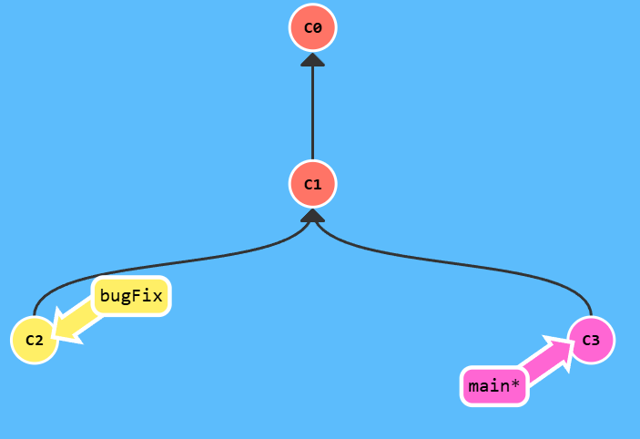
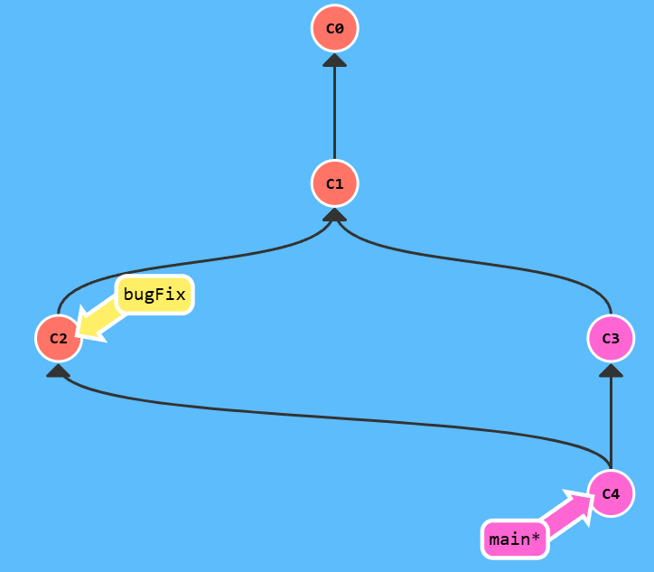
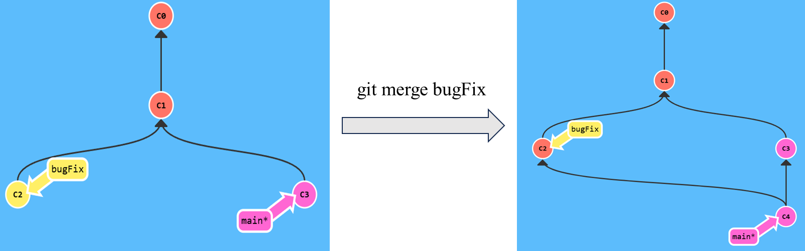
git merge bugFix

Slide 2
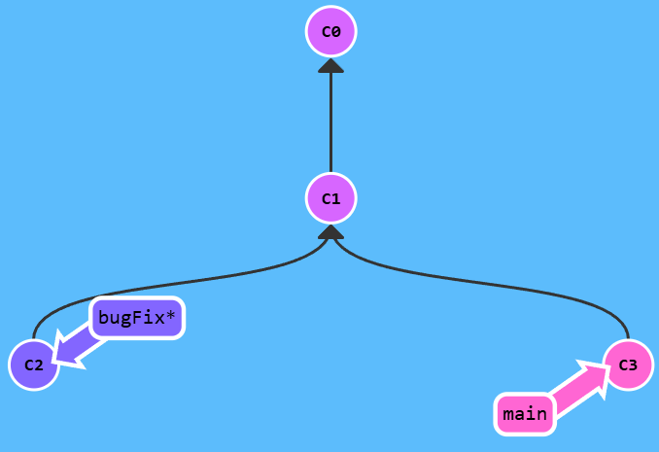
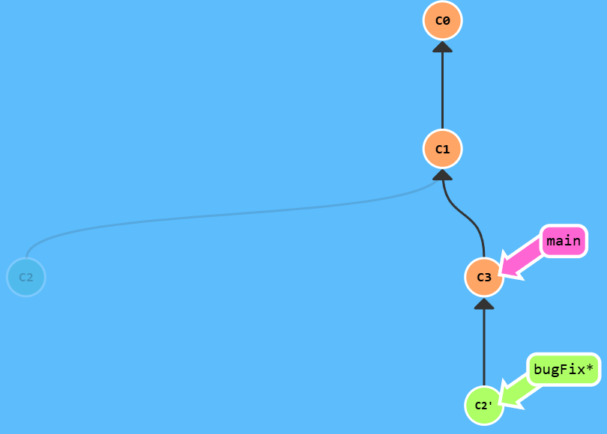
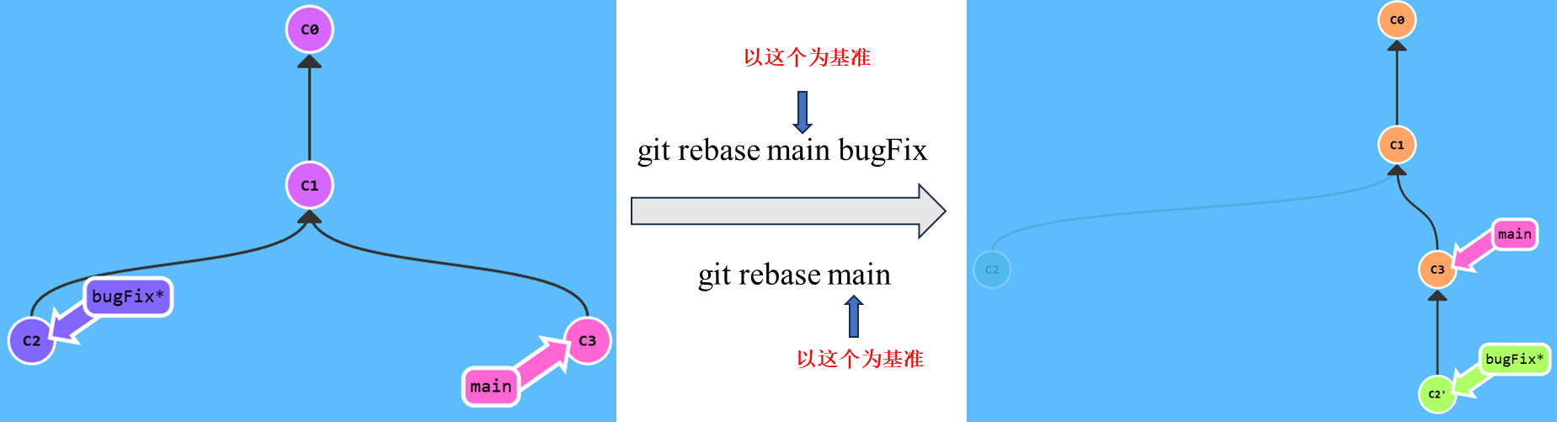
以这个为基准
git rebase main bugFix
git rebase main
以这个为基准

Slide 3
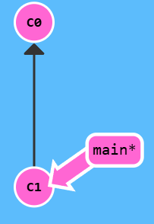
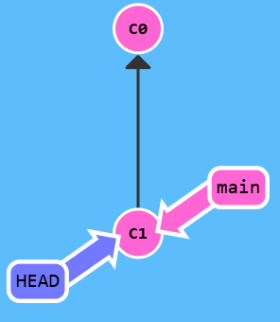
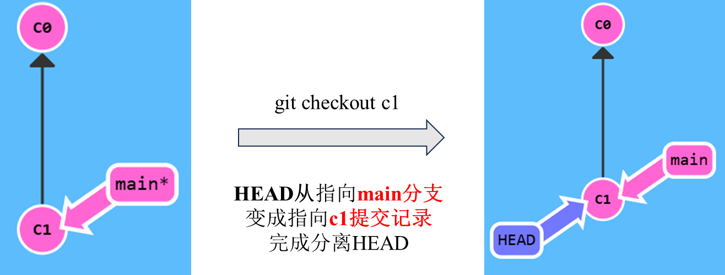
分离HEAD
git checkout c1
HEAD从指向main分支变成指向c1提交记录
完成分离HEAD

Slide 4
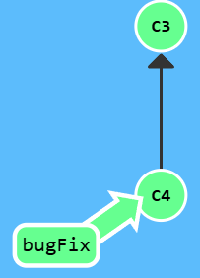
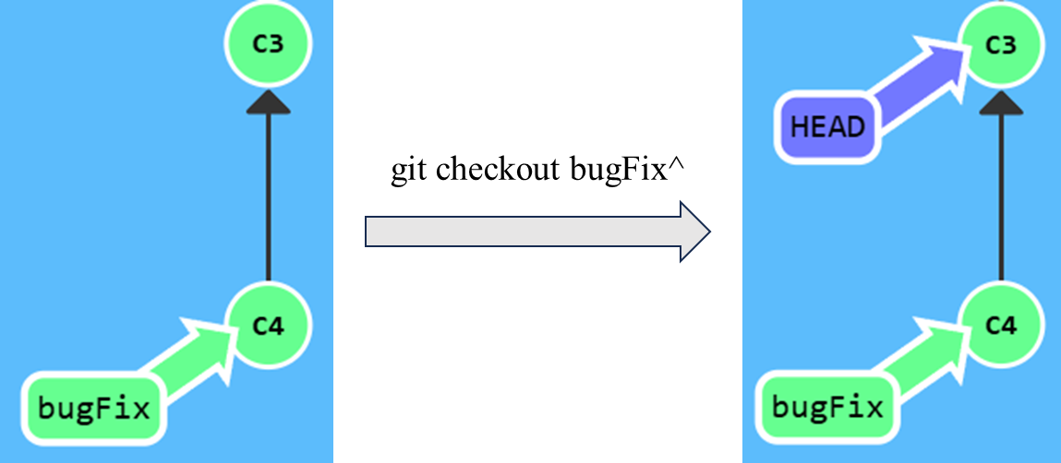
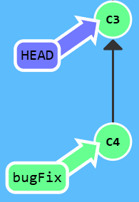
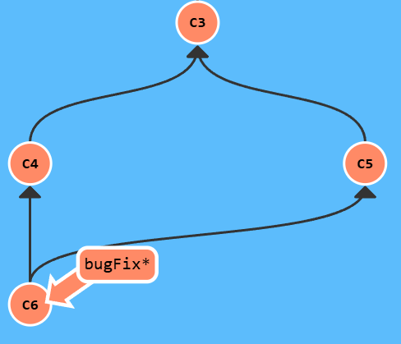
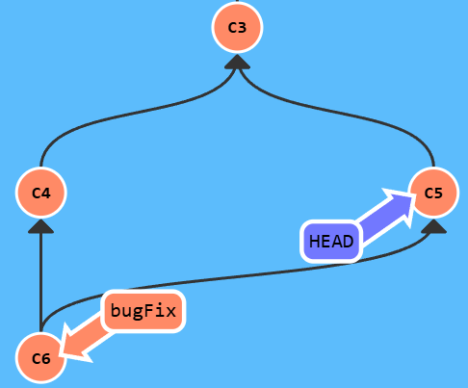
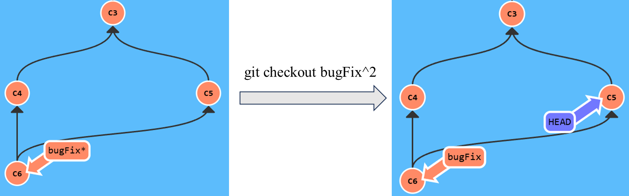
git checkout bugFix^
git checkout bugFix^2

Slide 5
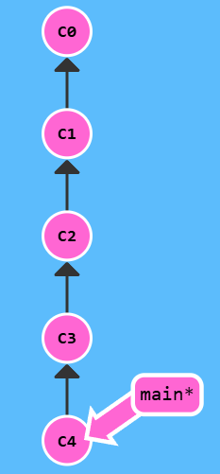
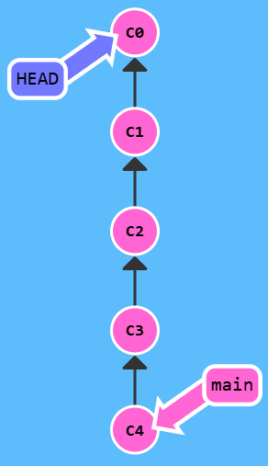
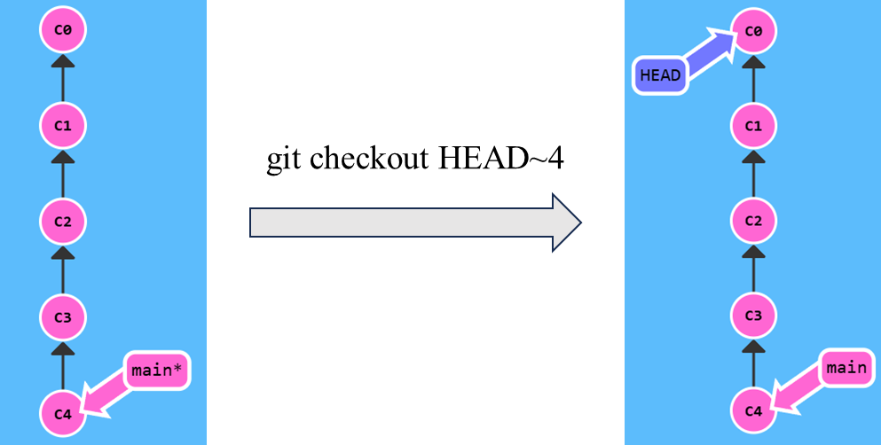
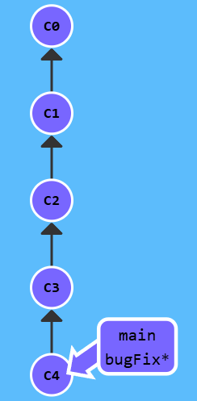
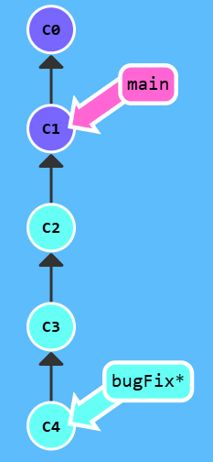
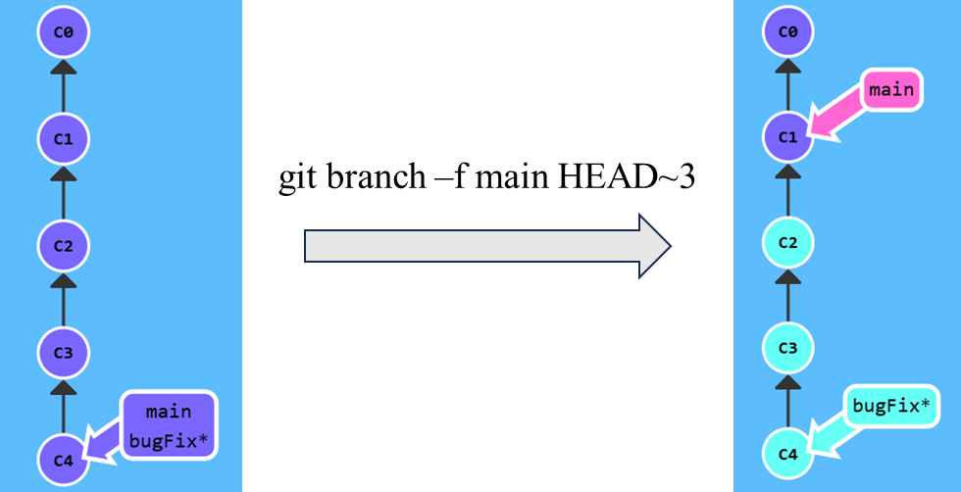
git checkout HEAD~4
git branch –f main HEAD~3

Slide 6
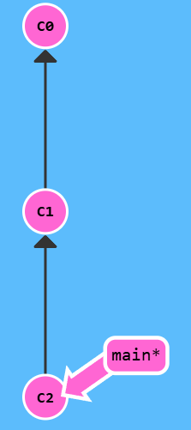
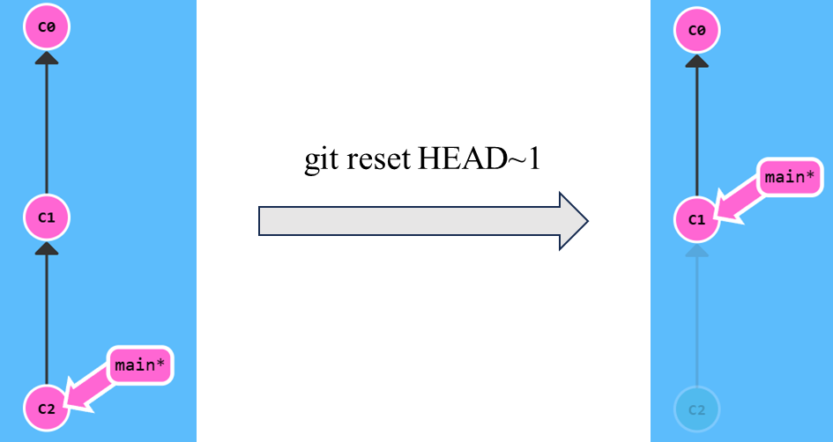
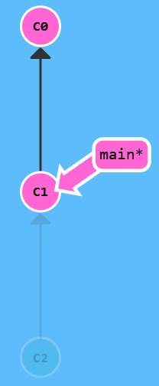
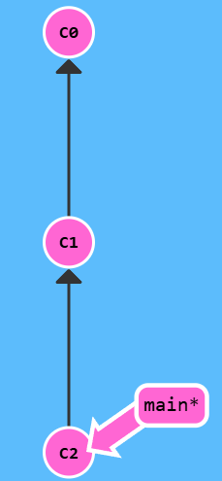
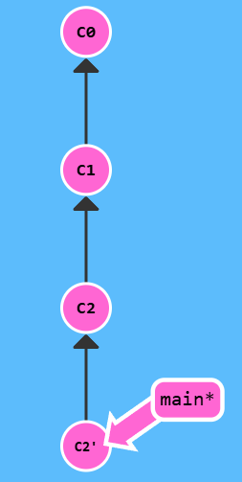
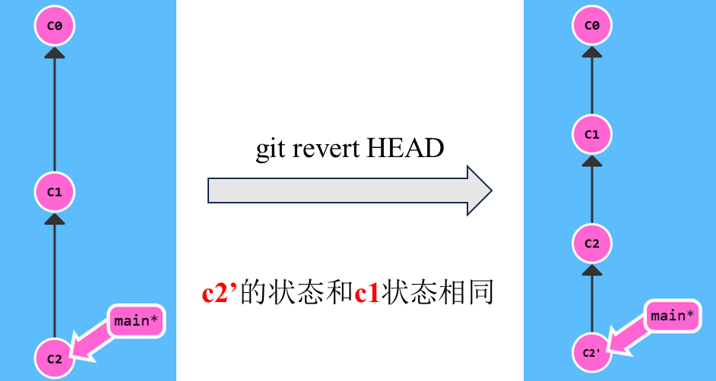
git reset HEAD~1
git revert HEAD
c2’的状态和c1状态相同

Slide 7
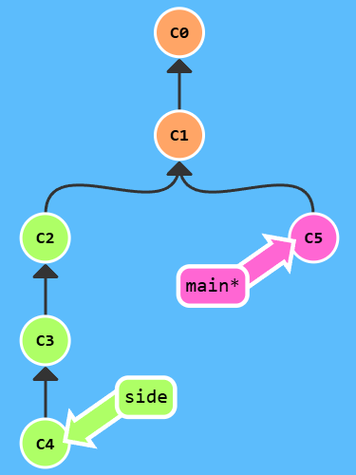
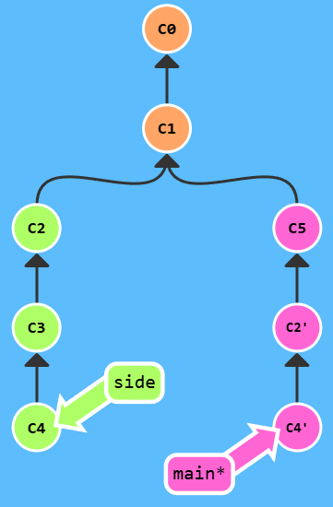
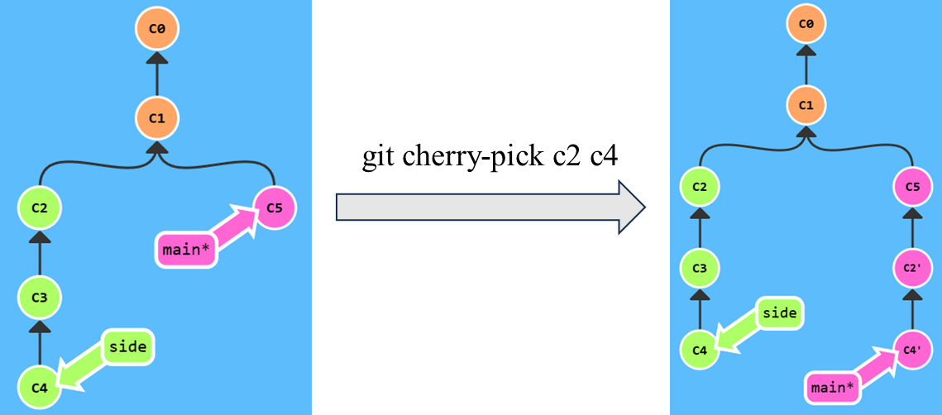
git cherry-pick c2 c4

Slide 8
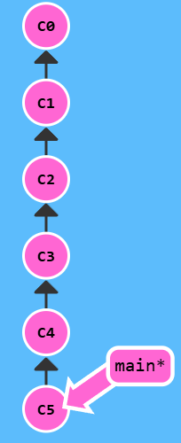
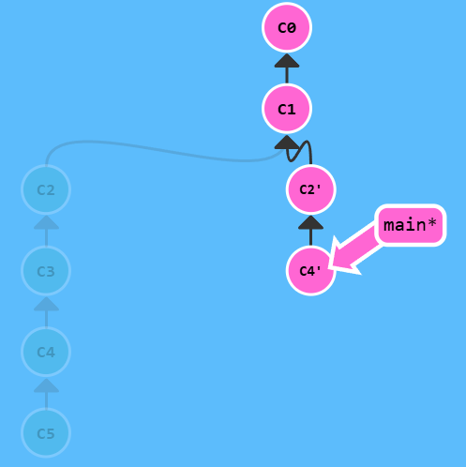
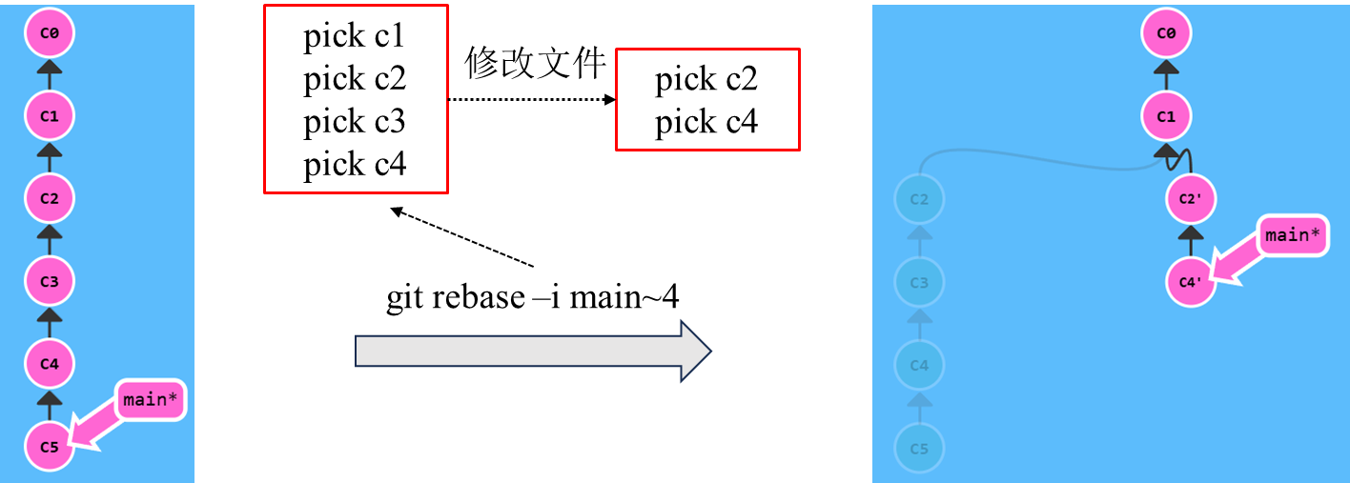
pick c1
pick c2
pick c3
pick c4
修改文件
pick c2
pick c4
git rebase –i main~4

Slide 9
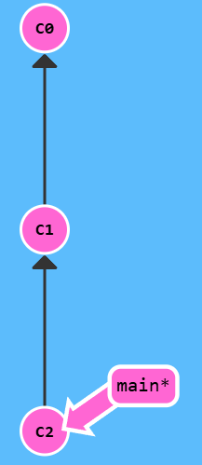
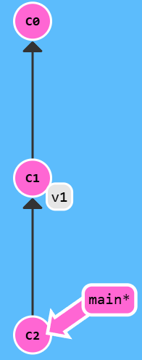
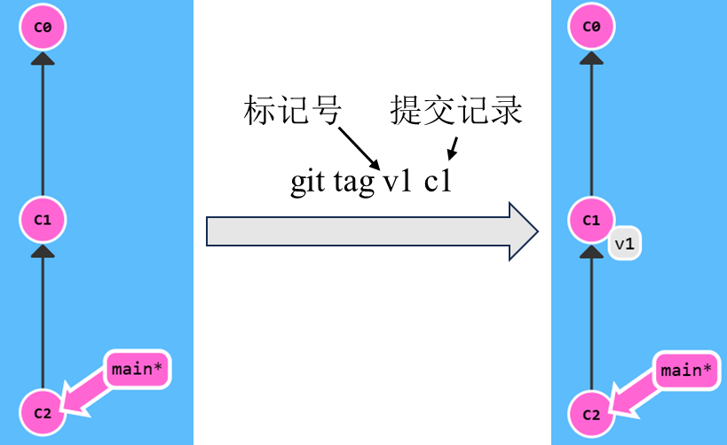
标记号
提交记录
git tag v1 c1

Slide 10
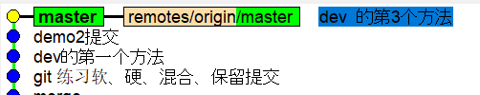
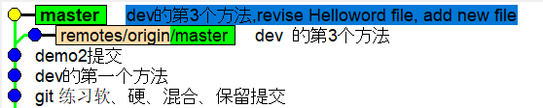
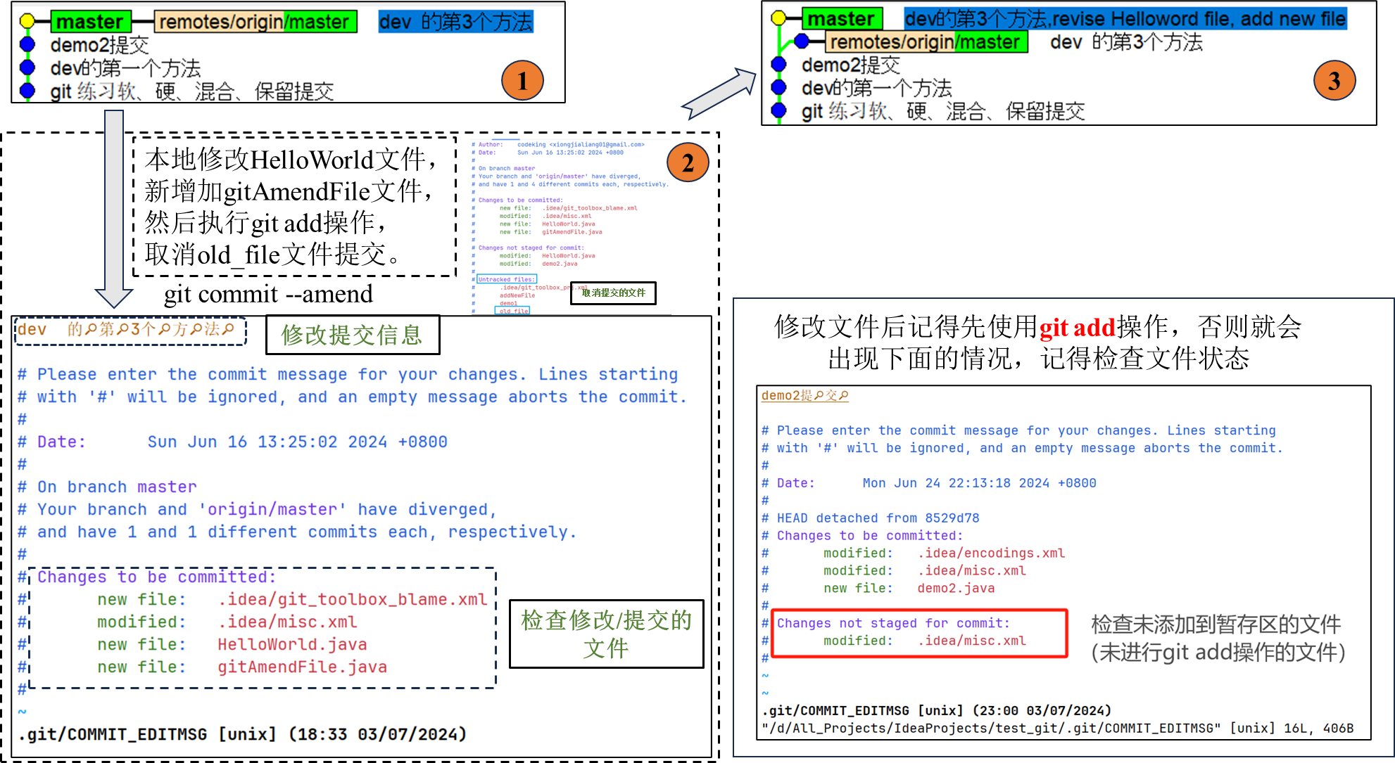
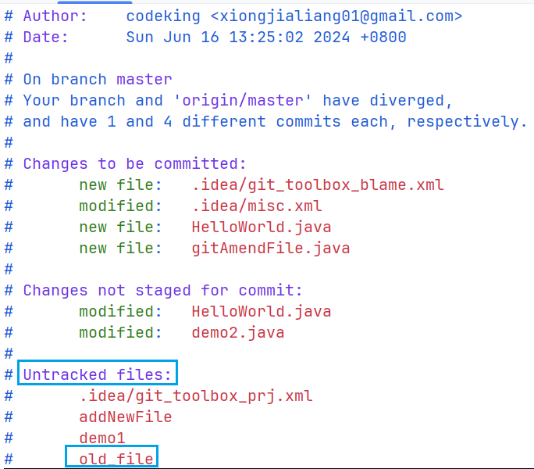
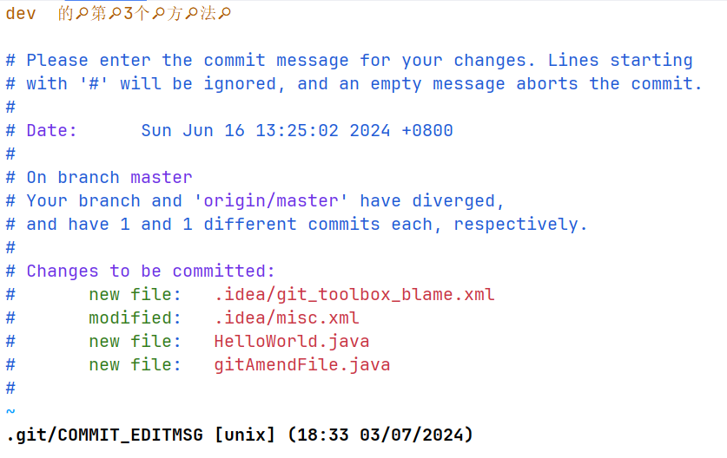
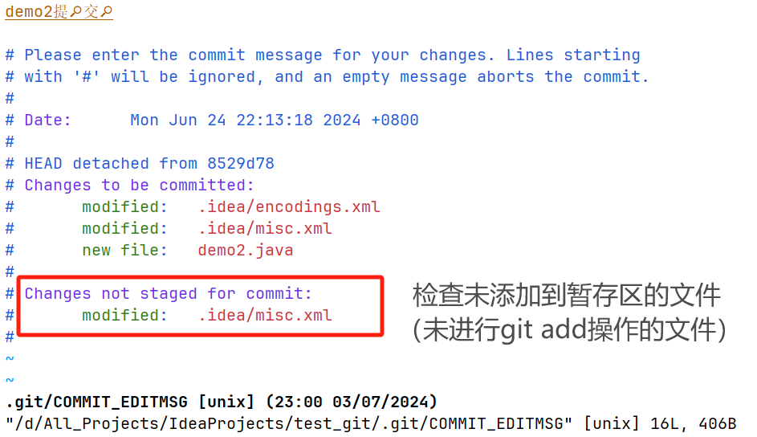
1
3
本地修改HelloWorld文件，新增加gitAmendFile文件，
然后执行git add操作，
取消old_file文件提交。
2
git commit --amend
取消提交的文件
修改提交信息
修改文件后记得先使用git add操作，否则就会出现下面的情况，记得检查文件状态
检查修改/提交的文件

Slide 11
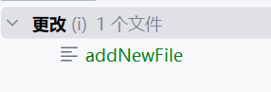
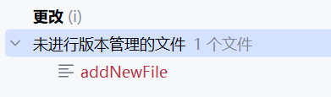
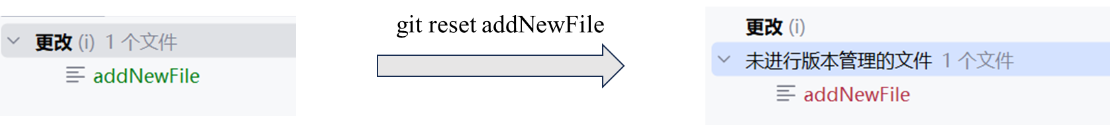
git reset addNewFile

Slide 12
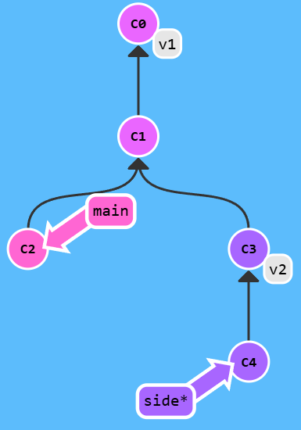
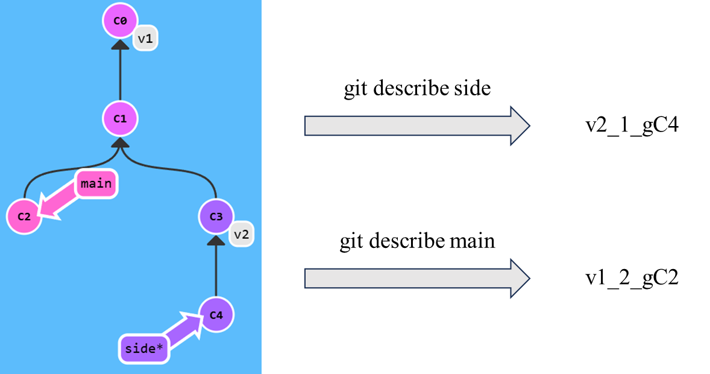
git describe side
v2_1_gC4
git describe main
v1_2_gC2

Slide 13
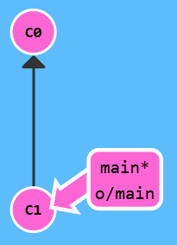
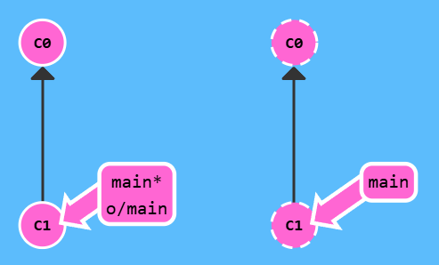
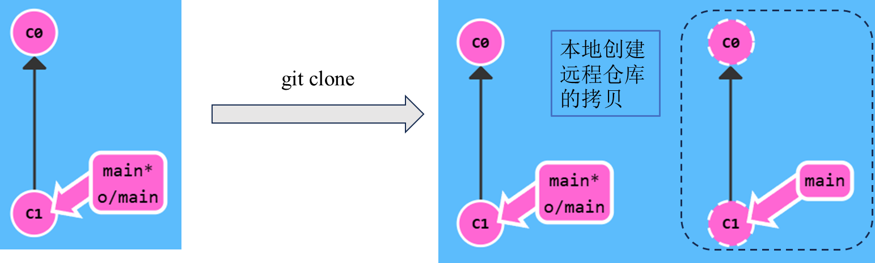
本地创建远程仓库的拷贝
git clone

Slide 14


Slide 15


Slide 16


Slide 17



远程仓库
git fetch
或者指定分支
git fetch origin main
将远程仓库内容下载到本地，同时更新远程仓库的指向

Slide 18



git fetch origin C2:bar
source
source
destination

Slide 19





远程的分支
本地的
git fetch origin main:main
远程的提交
本地的
本地的远程分支没变化
git fetch origin C2:main

Slide 20



git pull
相当于
git fetch +git merge

Slide 21


git pull --rebase
相当于
git fetch + git rebase

Slide 22




git pull origin main:foo
git fetch origin main:foo
git merge foo

Slide 23



git push
HEAD指向分支的时候，可以省略后面的参数

Slide 24





git push origin main

Slide 25



git push origin foo^:main

Slide 26


ignore文件
git clean都可以在末尾指定路径
git clean –n 测试可以删除哪些文件
git clean –f 删除未追踪的文件，但不会删除ignore文件
git clean –fd删除未追踪的文件和目录（文件都没追踪），但不会删除ignore文件
git clean –xf 删除所有未追踪的文件，包括ignore的文件
未追踪文件

